Slide 1
Heatmap TFM
Estimación de hotspots urbanos a partir de eventos y contexto temporal
Vicente García González
Repo: https://github.com/Viaintermedia-Vicente/urban-demand-heatmap Info en pdf: https://github.com/Viaintermedia-Vicente/urban-demand-heatmap/blob/main/docs/Vicente_Garcia_Gonzalez_Proyecto_fin_Master.pdf;
Demo: https://heatmaps.viaintermedia.com/
TFM · Presentación

Slide 2
Motivación y objetivo
La actividad urbana cambia según hora y ubicación (eventos, ocio, cultura…).
Objetivo: estimar y visualizar zonas de mayor intensidad (hotspots) para una fecha y hora.
Separar claramente datos reales (eventos) de la capa analítica (heatmap).
Slider de hora para explorar cómo cambia el patrón durante el día.
Idea base: claridad conceptual + experiencia de usuario.

Slide 3
Enfoque (separación de capas)
/api/events → eventos reales (lat/lon, url, source; category/subcategory opcional).
/api/heatmap → hotspots estimados para fecha/hora (sin eventos embebidos).
/api/hotspot_events → eventos cercanos a un punto/hotspot (detalle por radio).
Modelo actual: heurístico estructurado; preparado para futuro ML con históricos.
Separación contractual para evitar confusiones en el usuario y en la evolución del sistema.

Slide 4
Arquitectura
Backend: FastAPI + PostgreSQL (eventos, venues, meteo, snapshots).
Frontend: React + Vite + Leaflet (mapa + panel + slider).
Infra: Docker Compose + init_db.sh para reproducibilidad.
Despliegue online disponible para evaluación sin instalación.
Online: https://heatmaps.viaintermedia.com/

Slide 5
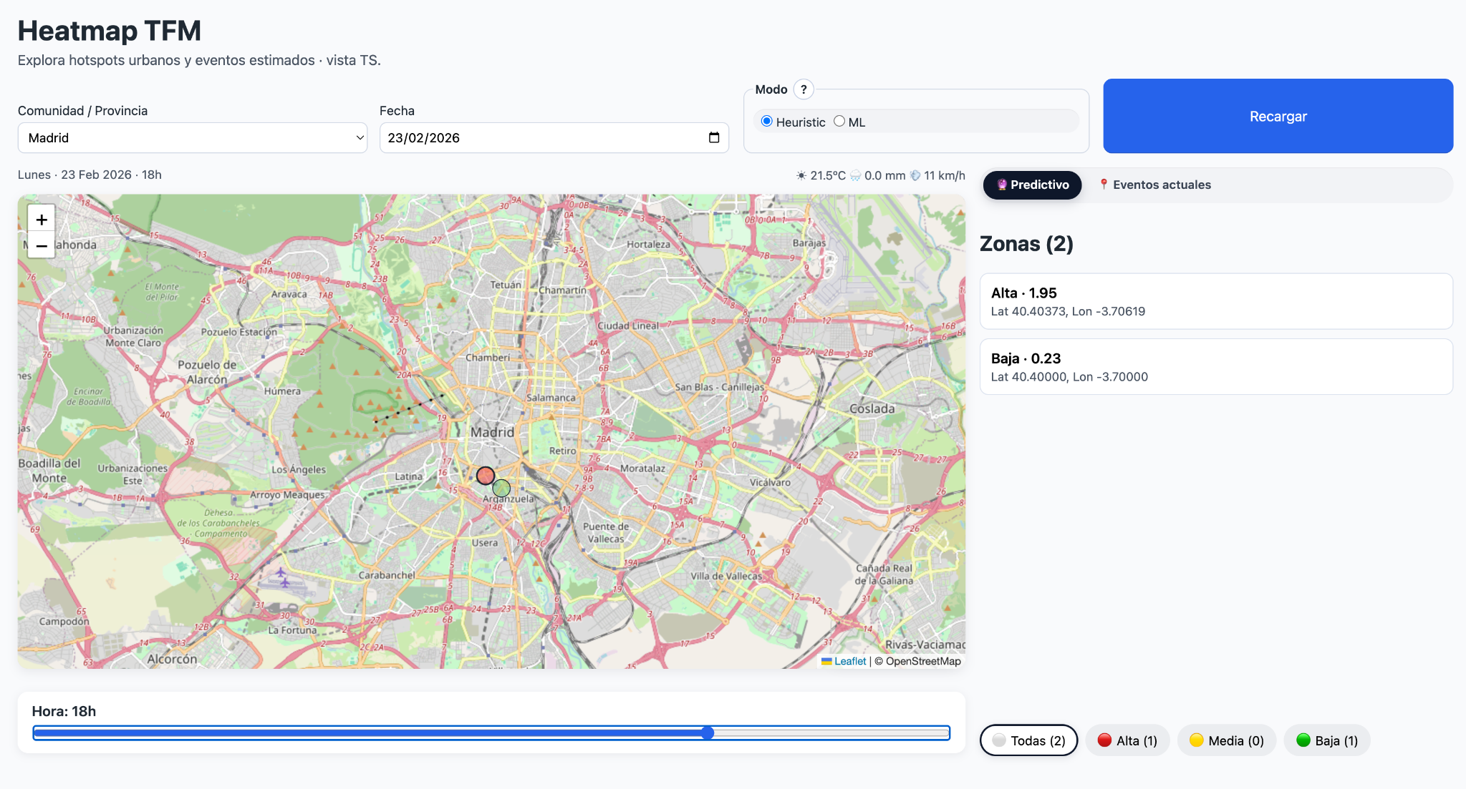
Vista predictiva (hotspots)
Heatmap con zonas Alta/Media/Baja + slider de hora para simular variación temporal.
Captura: modo Predictivo (heurístico).

Slide 6
Modelo actual (heurístico)
No hay entrenamiento supervisado con históricos en esta fase.
El score es relativo: sirve para comparar zonas, no es un recuento exacto.
Variables típicas: tiempo hasta inicio, categoría, popularidad estimada, proximidad, meteo.
El sistema está preparado para evolucionar a ML: estructura + persistencia ya listas.
Foco del TFM: arquitectura, claridad y reproducibilidad.

Slide 7
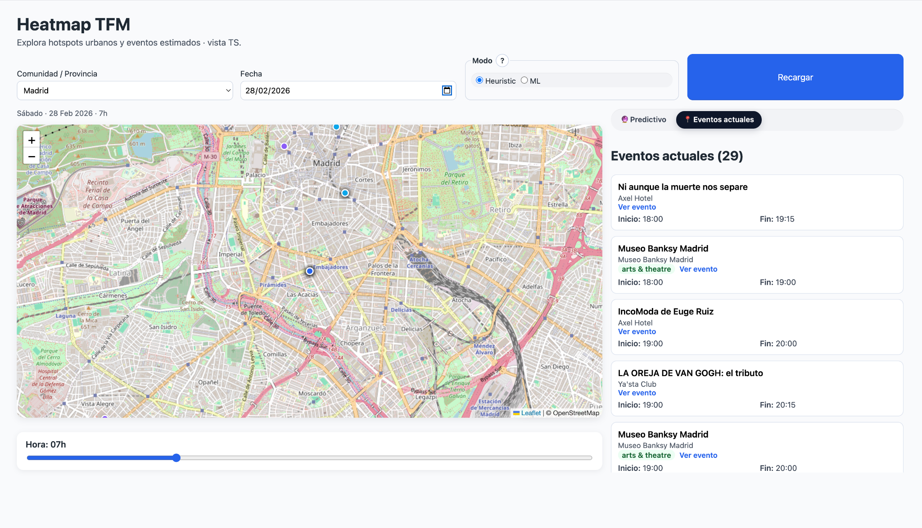
Eventos actuales (datos reales)
Listado real + enlaces. Útil para validar entradas y explorar la ciudad.
Captura: modo Eventos actuales.

Slide 8
Reproducibilidad y ejecución
Ejecución local (Docker):
cd docker docker compose up -d ./init_db.sh
Prueba online (sin instalación): https://heatmaps.viaintermedia.com/
Repositorio público: github.com/Viaintermedia-Vicente/urban-demand-heatmap
Incluye datos demo para que funcione sin claves externas.
Integración Ticketmaster opcional mediante variable de entorno.
Pensado para evaluación rápida: clonar → compose up → init_db.

Slide 9
Uso de IA durante el desarrollo
La IA se usó como apoyo: diseño de estructura, revisión de coherencia, tests, refactor y despliegue.
Proceso: contrato API → tests → implementación incremental → verificación → documentación.
Decisiones de arquitectura revisadas manualmente (separación de capas, modelo heurístico, contratos).
La IA acelera el desarrollo, pero el diseño se valida y se mantiene coherente.

Slide 10
Conclusiones
Sistema claro: eventos reales por un lado, hotspots estimados por otro.
Interfaz simple para explorar ciudad: fecha + slider de hora + mapa + panel.
Reproducible (Docker + init_db) y disponible online para evaluación.
Base lista para evolucionar a modelo entrenado con históricos.
Demo: https://heatmaps.viaintermedia.com/
Gracias

